Slide 1

医保申报资料
（一）基本信息、（二）安全性、（三）有效性、（四）创新性、（五）公平性
申报产品：盐酸替扎尼定口服溶液
申报规格：100ml:40mg（按C₉H₈ClN₅S计）
申报企业：四川科瑞德制药股份有限公司

Slide 2


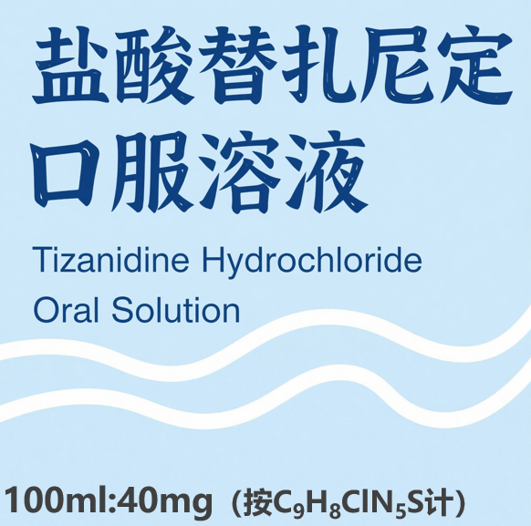
（一）基本信息 盐酸替扎尼定口服溶液
【参照药品建议】
盐酸替扎尼定片
【与参照药品相比的优势】
独家口服溶液剂型，适合个体化大跨度、高频繁剂量调整；弥补片剂不易吞服的问题；能够满足鼻饲用药需求。
【说明书适应症】
盐酸替扎尼定为中枢性骨骼肌松弛药，用于：
（1）下列疾病造成的疼痛性肌痉挛的改善－颈、肩及腰部疼痛等局部疼痛综合征。
（2） 下列疾病引起的中枢性肌强直－脑血管意外、手术后遗症（脊髓损伤、大脑损伤）、脊髓小脑变性，多发性硬化症、肌萎缩性侧索硬化症等。
【规格】100ml:40mg（按C₉H₈ClN₅S计）
【是否为OTC药品】否
【用法用量】
用于疼痛性肌痉挛时：
口服，一次2 mg，一日1～3次
用于中枢性肌强直时：
通常一日12～24 mg(30 ml~60 ml，分3～4次服用)的用量已可获得良好的疗效，每天的总量不能超过36mg(90ml)
【中国大陆首次上市时间】
2025年6月30日
【中国同通用名上市情况】
无，本品为首家
【全球首个上市国家/时间】
美国，2024年12月
（示意图）

Slide 3

（一）基本信息 提高依从性，减少不良反应，满足鼻饲需求
疾病情况
产品满足需求
临床未满足需求
肌肉痉挛严重影响患者生活质量^{[1]}
个体化调整剂量需求
✅个体化治疗
病人间个体差异，对药物反应性不同，从低剂量调至高剂量治疗时，服药片数增加，片剂的用药依从性降低。
口服溶液剂流动性好，满足患者根据临床治疗情况进行大跨度、高频率的剂量调整。
大多数痉挛患者失能，生活质量受到影响，大约有1/3的脑卒中患者，60%的重度多发性硬化患者，75%的重度创伤性脑损伤及60%脊髓损伤患者，会发生需要治疗的痉挛状态。中国由于脑血管病（卒中）、脊髓损伤等引起的肌强直及疼痛引起的肌痉挛患者超过1000万人。
难以精准控制剂量
✅精准调整剂量
固体制剂不易拆分，可能会出现药物剂量不足无法有效控制痉挛，或剂量过大导致不良反应增加的情况。
准确量取使用，剂量大小易调节，易控制，避免分药不均匀。
用药现状
✅口服溶液剂，提高依从性
特殊人群服药依从性差
老人、儿童、吞咽障碍患者人群使用方便，依从性高；满足鼻饲用药需求；避免药物碾碎后可能的药代动力学改变，临床应用更加广泛。
作为α2受体激动剂的替扎尼定是临床指南及专家共识的首选肌松药。由于替扎尼定的不良反应少和耐受性更佳，其整体耐受性优于口服巴氯芬和地西泮^{[2]}。
现有口服固体制剂，对于老人、儿童及吞咽困难者，口服不便。不能满足鼻饲用药需求。
1.姜丽，等. A型肉毒毒素治疗脑卒中后肢体痉挛状态的应用现状.中华物理医学与康复杂志.2022;44 (6):560-562.
2. Shirin Ghanavatian; Armen Derian. Tizanidine. StatPearls.2023.

Slide 4
（二）安全性 不良反应少，无安全性警告
【不良反应】
应用低剂量治疗疼痛性肌痉挛时，不良反应极少，通常轻微而短暂。包括嗜睡、疲乏、头昏、口干、恶心、胃肠道功能紊乱以及血压轻度降低。
应用高剂量治疗中枢性肌强直时，上述不良反应较常见且明显。
说明书收载的
安全性信息
国内外不良反应发生情况
国家药品监督管理局、欧盟药品管理局、美国食品药品监督管理局等网站均未发布任何关于替扎尼定的安全性警告、黑框警告，撤市等安全信息。
替扎尼定联合非甾体抗炎药治疗能减少单用非甾体抗炎药所引起的胃肠道不良反应。替扎尼定不会引起肌无力，不良反应少，整体耐受性优于口服巴氯芬和地西泮。
通过降低药物剂量或减慢递增药量的速度可减少或减轻替扎尼定的不良反应^{[1]}。相比片剂，口服溶液剂型便于剂量滴定，满足临床根据患者体重、病情、治疗效果进行大跨度、高频率的剂量调整；满足鼻饲用药需求。
主要安全性
优势
1.高 钧.我国患者使用盐酸替扎尼定的不良反应分析.世界临床药物.2014;35(8):487-500.

Slide 5
（三）有效性 指南一致推荐、高等级推荐用于痉挛治疗
多篇权威指南一致认可推荐口服盐酸替扎尼定
盐酸替扎尼定口服溶液适合包括吞咽障碍患者全程口服给药
国际权威指南
指南名称 | 推荐内容
《中国慢性腰背痛诊疗指南》（2024）^{[1]} | 联合药物治疗在改善慢性腰背痛的疼痛和致残方面比单药治疗更优效，能够更好的缓解疼痛、提高耐受性，比如NSAIDs与肌肉松弛药（如替扎尼定等）的联合。（IA级推荐）
《中国脑血管病临床管理指南（节选版）-卒中康复管理》（2019年）^{[2]} | 对于运动障碍康复患者，本指南推荐使用口服药物包括乙哌立松、巴氯芬、替扎尼定，卒中后局部肌肉痉挛推荐使用局部肉毒毒素注射治疗。（IB级推荐）
《中国脑血管病临床管理指南（第2版）》（2023）^{[3]} | 推荐使用口服药物包括乙哌立松、巴氯芬、替扎尼定，卒中后局部肌肉痉挛推荐使用局部 肉毒毒素注射治疗。（IB级推荐）
《中国紧张型头痛诊断与治疗指南》（2023）^{[4]} | 肌肉松弛药可与其他药物 （如阿米替林、 文拉法辛 ） 联合用于紧张型头痛的预防性治疗，肌肉松弛药包括中枢肌肉松弛药替扎尼定和外周肌肉松弛药乙哌立松。（IIIC级推荐）
《中国脑卒中防治指导规范》（2021）^{[5]} | 对广泛痉挛性肌张力增高患者可口服解痉药， 如巴氯芬、 替扎尼定和丹曲林。
1.中国慢性腰背痛诊疗指南（2024） | 2.中国脑血管病临床管理指南（节选版）-卒中康复管理（2019年）
3.中国脑血管病临床管理指南（第2版）（2023） | 4.中国紧张型头痛诊断与治疗指南（2023）
5.中国脑卒中防治指导规范（2021）

Slide 6





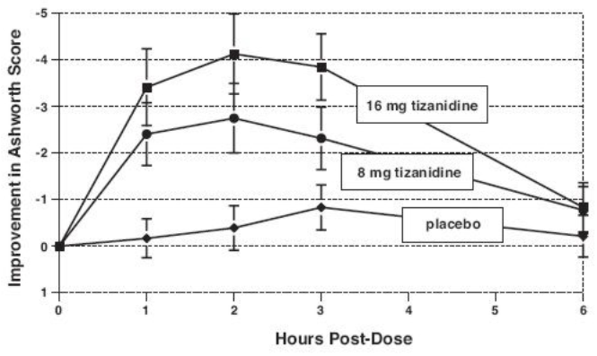
（三）有效性 盐酸替扎尼定两项临床研究^{[1]}
多发性硬化造成痉挛患者的
单剂量研究
脊髓损伤造成痉挛患者的7周研究
在治疗后第1、2和3小时替扎尼定与安慰剂相比Ashworth分数显著减少。治疗后6小时，8和16 mg的替扎尼定组与安慰剂组患者的肌张力无差异。
终点时（结果评估的方案规定时间），与安慰剂相比替扎尼定治疗组的痉挛频率和肌张力统计学上显著减少。
单剂量研究—Ashworth量表±95％的置信区间测量的从基线开始的肌肉肌张力平均变化（负的Ashworth分数表示较基线肌肉肌张力的改善）
七周研究—Ashworth量表±95％的置信区间测量服药后0.5–2.5小时肌张力平均变化（负的Ashworth分数表示较基线肌肉肌张力的改善）
1.Zanaflex 美国说明书（2020年版）

Slide 7
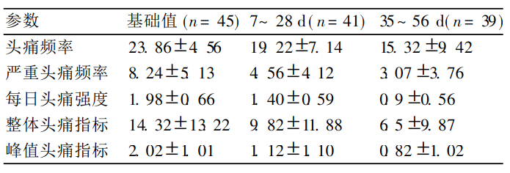
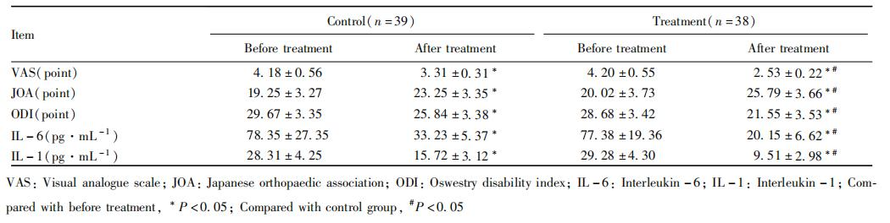
（三）有效性 盐酸替扎尼定具有明显改善疼痛的作用
椎间盘源性腰痛患者的临床研究
慢性肌紧张性头痛的疗效观察
前瞻性、随机、单盲、对照、单中心临床研究^{[1]}
纳入77例适宜采用保守治疗的椎间盘源性腰痛患者，在常规治疗方法的基础上联合使用盐酸替扎尼定，有助于提升疗效，改善疼痛以及功能的指标，降低血清炎性反应因子水平，具有良好的安全性
观察性研究^{[2]}
纳入45例慢性肌紧张性头痛患者，盐酸替扎尼定使所有头痛的相关参数都得到了显著改善, 而头痛指标的改善最为明显。治疗剂量不产生心理依赖性
对照组和试验组的总有效率分别为79.49%(31例/39例)和97.37% (37例/38例) ，差异具有统计学意义( P＜0. 05)
头痛指标的改善最早出现在用药的7~28d(P<0.01)，前28 d治疗的改善率为48.9%±33.6%，28d后提高为65.3%± 35.6%
1.章建新,等.替扎尼定治疗椎间盘源性腰痛患者的临床研究.中国临床药理学杂志.2021;37(8):970-973.
2.陈文明.盐酸替扎尼定治疗慢性肌紧张性头痛的疗效观察.华西药学杂志.2006;21( 4): 406.

Slide 8



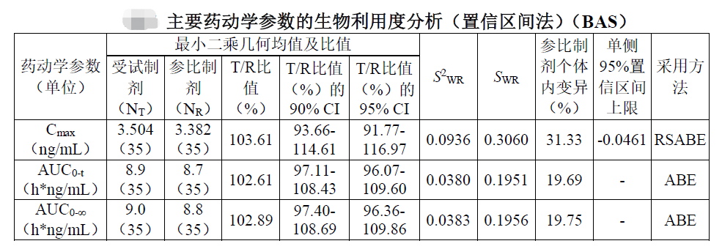
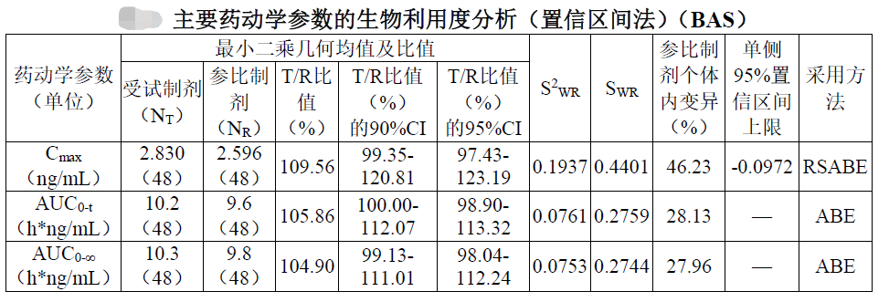
(三) 有效性 与参比制剂生物等效
盐酸替扎尼定口服溶液空腹
与参比制剂等效
盐酸替扎尼定口服溶液餐后
与参比制剂等效
研究结论： 受试者空腹口服受试制剂与参比制剂具有生物等效性。
研究结论： 受试者餐后口服受试制剂与参比制剂具有生物等效性。
受试制剂： 盐酸替扎尼定口服溶液， 100 ml:40 mg
参比制剂： Covis Pharma 生产的盐酸替扎尼定片Zanaflex®，4 mg
受试制剂： 盐酸替扎尼定口服溶液， 100 ml:40 mg
参比制剂： Covis Pharma 生产的盐酸替扎尼定片Zanaflex®，4 mg
本品为口服溶液剂，不含有显著影响药物吸收或生物利用度的辅料，本品与参比制剂具有生物等效性。
本品适用人群、给药途径、适应症、用法用量与参比制剂片剂相同。
替扎尼定在国内外广泛应用，作用机制明确，安全性和有效性可靠，豁免安全性有效性临床研究。

Slide 9
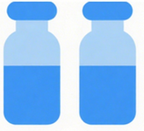

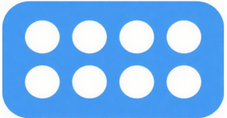
（四）创新性 化药2.2类改良型创新药
弥补剂型短板
产品满足患者需求
产品创新
覆盖特殊人群，提高用药依从性
本品为化学药品2.2类，国内首个上市的盐酸替扎尼定口服溶液剂型。本品原料为盐酸替扎尼定新晶型，水溶性好，杂质少。
老人、儿童、吞咽障碍患者人群使用方便，依从性高；满足鼻饲用药需求；避免药物碾碎后可能的药代动力学改变，临床应用更加广泛。
剂量调整更灵活
起效快，安全性高
口服溶液剂型可通过量杯或滴管精准调整剂量，适用于治疗过程中大跨度、高频率的剂量调整（如从6mg/天逐步增至24mg/天），避免片剂分掰造成的剂量误差和因增加服药片数带来的顺应性问题。
口服溶液吸收良好，临床上具有吸收快，起效迅速，快速缓解症状的特点。相比于巴氯芬，不会引起肌无力，安全性高。

Slide 10
（五）公平性 弥补目录短板， 便于临床科学管理
所治疗疾病对公共健康的影响
中国由于脑血管病（卒中）、脊髓损伤等引起的肌强直及疼痛引起的肌痉挛患者超过1000万人，造成每年高达400亿元的医疗经济负担；肌肉痉挛不仅影响患者生活质量，也影响中风、脊髓损伤、帕金森等疾病的治疗效果。
经替扎尼定治疗的中枢性肌强直和疼痛性肌痉挛的患者，能加快康复进程、缩短康复时间，早日实现生活自理，最终能回归社会。
弥补目录不足
口服溶液剂型便于精确剂量调整，适合需要大跨度、高频繁剂量调整的用药群体。同时方便老人、儿童以及吞咽困难及鼻饲给药患者，有效提高了临床用药的依从性和便利性。且与片剂相比，口服溶液无需经历崩解和溶解过程，能更迅速地从制剂中释放，缩短起效时间，并且更有效地维持稳定的血药浓度。相比于巴氯芬，不会引起肌无力。
本品作为α2受体激动剂的首家独家口服溶液剂型，填补目录空白，为患者提供新的用药选择，同时保障用药质量及服用疗效。
符合“保基本”原则
盐酸替扎尼定是临床指南及专家共识的首选肌松药；本品为口服溶液，属国内空白，可满足大跨度、高频率的剂量调整，便捷给药，显著提高临床治疗依从性和患者用药依从性，优化临床用药方案。
本品具有明确的、迫切的临床需求，将盐酸替扎尼定口服溶液纳入医保，对减少用药患者的医疗费用有积极意义，同时也降低了家庭和社会为此产生的经济负担。
临床管理难度
无成瘾性、无临床滥用及超说明书用药风险：①属处方药，需医生处方使用；②说明书适应症明确，用法用量明确。
口服溶液剂量准确，适合治疗过程中大跨度、高频率的剂量调整，简化临床应用。

